Slide 1

Indicateurs de diversité sur données opportunistes
Version 2026
Jean-Yves Barnagaud – jean-yves.barnagaud@ephe.psl.eu

Slide 2
Objectifs
Exploiter des données de communautés d’espèces
Mettre en place une analyse statistique en autonomie
Identifier les problèmes inhérents aux données opportunistes

Slide 3
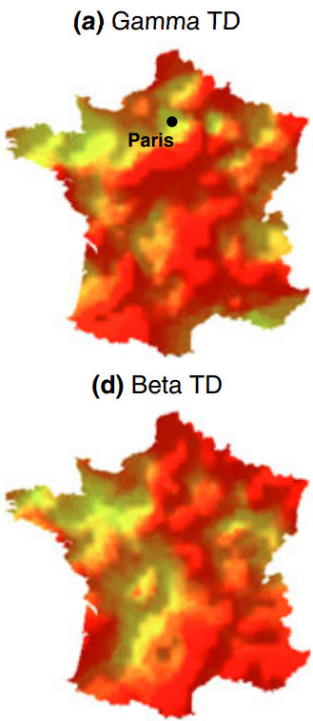
Les indicateurs de diversité basés sur les communautés d’espèces sont le lot quotidien des suivis de biodiversité
Ils sont de plus en plus souvent dérivés de données opportunistes, ce qui pose des problèmes spécifiques
Le but de cette séquence est de manipuler ces données et de proposer des solutions en associant méthodes de quantification de la biodiversité et outils statistiques
Notes:
Figures : Devictor et al Ecol Lett 2010 https://doi-org.inee.bib.cnrs.fr/10.1111/j.1461-0248.2010.01493.x

Slide 4
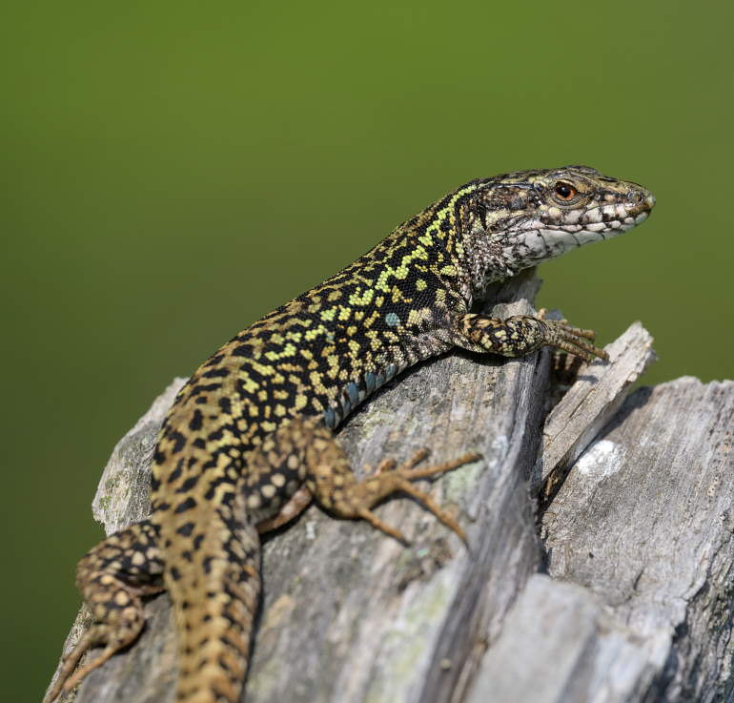
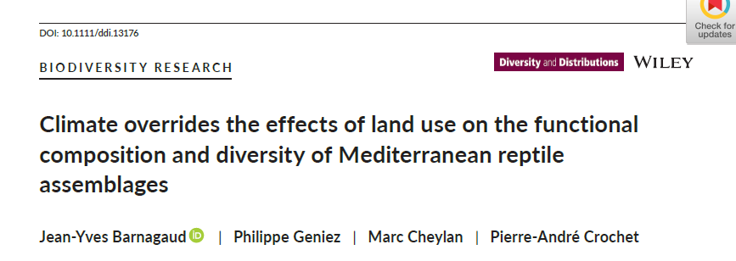
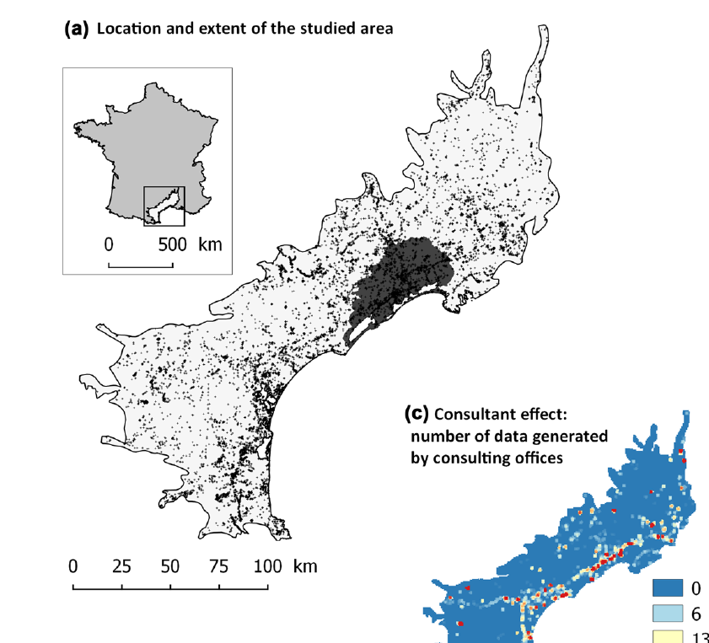
Notes:
https://biodiv-occitanie.fr/espece/77756

Slide 5
Quels sont les effets du climat et de l’urbanisation sur les patrons de diversité régionale des reptiles communs en Occitanie?
Hypothèse : l’Occitanie est au carrefour entre les biomes méditerranéens et médio-européens.
Prédictions :
Diversité maximale en zone méditerranéenne
Diversité plus faible dans les zones urbanisées

Slide 6
Méthodologie
Données de reptiles : observations géolocalisées entre 1995 et 2015, toutes espèces communes. Seules les données validées et précises géographiquement sont conservées. Les observations sont agrégées en mailles de 10 x 10 km. Le nombre d’observation par espèce est reporté dans chaque maille. reptiles_sites_especes.txt
Données environnementales :
Altitude (structure le climat régional) : MNT IGN
Urbanisation : CORINE LandCover
reptiles_covariables_environnement.txt
Diversité :
Les indicateurs à considérer sont la richesse spécifique, l’indice de Shannon et l’abondance totale.

Slide 7
A faire
1 – analyser l’énoncé et poser les objectifs d’analyse
2 – identifier les enjeux techniques
3 – explorer les données
4 – implémenter l’analyse
5 – présenter le sujet
Deux groupes :
1 groupe sur la relation diversité – variables environnementales
1 groupe sur la prise en compte de l’effort d’échantillonnage

